Slide 1

软件体系结构风格

Slide 2

第3章 软件体系结构风格
3.1 软件体系结构风格概述
◇ 定义
软件体系结构是一种分类。
软件体系结构风格是描述某一特定应用领域中系统组织方式的惯用模式。
体系结构风格定义了一个系统家族，即定义一个词汇表和一组约束。词汇表中包含一些构件和连接件类型，而这组约束指出系统是如何将这些构件和连接件组合起来的。
体系结构风格反映了领域中众多系统所共有的结构和语义特性，并指导如何将各个模块和子系统有效地组织成一个完整的系统。

Slide 3
第3章 软件体系结构风格
3.1 软件体系结构风格概述
◇ 讨论体系结构风格时要回答的问题
◎ 构件和连接件的类型是什么？
◎ 可容许的结构模式是什么？
◎ 基本的计算模型是什么？
◎ 风格的基本不变性是什么？
◎ 其使用的常见例子是什么？
◎ 使用此风格的优缺点是什么？

Slide 4
第3章 软件体系结构风格
3.1 软件体系结构风格概述
◇ 经典的体系结构风格 (Garlan, Shaw)
◎ 数据流风格：批处理序列；管道/过滤器。
◎ 调用/返回风格：主程序/子程序；面向对象风格；层次结构。
◎ 独立构件风格：进程通讯；事件系统。
◎ 虚拟机风格：解释器；基于规则的系统。
◎ 仓库风格：数据库系统；超文本系统；黑板系统。

Slide 5
调用返回风格
主程序
过程、函数、方法
两种子类型：
  主程序-子程序的体系结构风格（结构化）
  OO风格
  教材P202的表6-1详细描述了他们之间的区别和联系

Slide 6
第3章 软件体系结构风格
3.2 经典软件体系结构风格
◇ 数据抽象和面向对象组织
这种风格建立在数据抽象和面向对象的基础上，数据的表示方法和它们的相应操作封装在一个抽象数据类型或对象中。
这种风格的构件是对象，或者说是抽象数据类型的实例。对象是一种被称作管理者的构件，因为它负责保持资源的完整性。对象是通过函数和过程的调用来交互的。

Slide 7
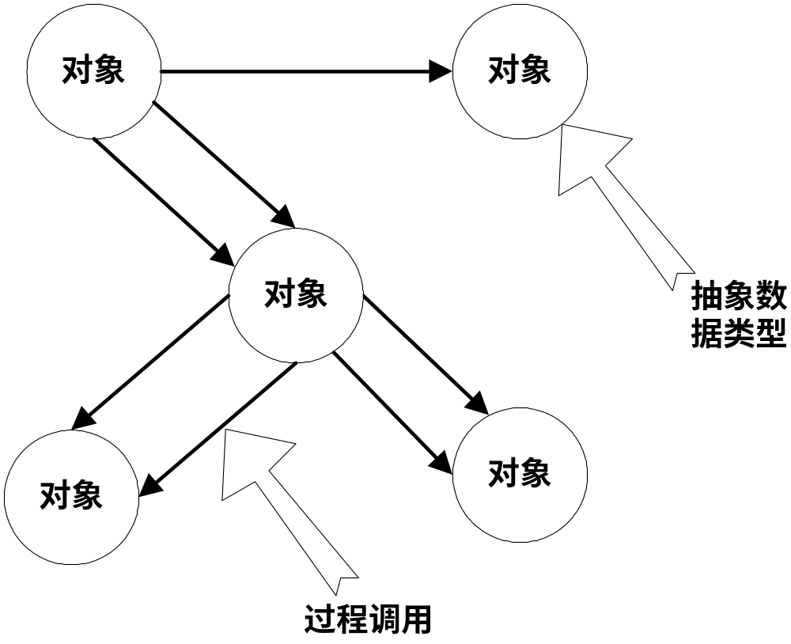
第3章 软件体系结构风格
3.2 经典软件体系结构风格
◇ 数据抽象和面向对象组织

Slide 8
第3章 软件体系结构风格
3.2 经典软件体系结构风格
◇ 面向对象系统的优点
◎ 因为对象对其它对象隐藏它的表示，所以可以改变一个对象的表示，而不影响其它的对象；
◎ 设计者可将一些数据存取操作的问题分解成一些交互的代理程序的集合。

Slide 9
第3章 软件体系结构风格
3.2 经典软件体系结构风格
◇ 面向对象系统的缺点
◎ 为了使一个对象和另一个对象通过过程调用等进行交互，必须知道对象的标识。只要一个对象的标识改变了，就必须修改所有其他明确调用它的对象；
◎ 必须修改所有显式调用它的其它对象，并消除由此带来的一些副作用。例如，如果A使用了对象B，C也使用了对象B，那么，C对B的使用所造成的对A的影响可能是料想不到的。

Slide 10
第3章 软件体系结构风格
3.2 经典软件体系结构风格
◇ 管道和过滤器
每个构件都有一组输入和输出，构件读输入的数据流，经过内部处理，然后产生输出数据流。这个过程通常通过对输入流的变换及增量计算来完成，所以在输入被完全消费之前，输出便产生了。
这里的构件被称为过滤器，这种风格的连接件就象是数据流传输的管道，将一个过滤器的输出传到另一过滤器的输入。

Slide 11
数据流风格-批处理
批处理风格
  比如：Java文件的处理方式
    文件->FileInputStream->BufferedInputStream->DataInputStream

Slide 12
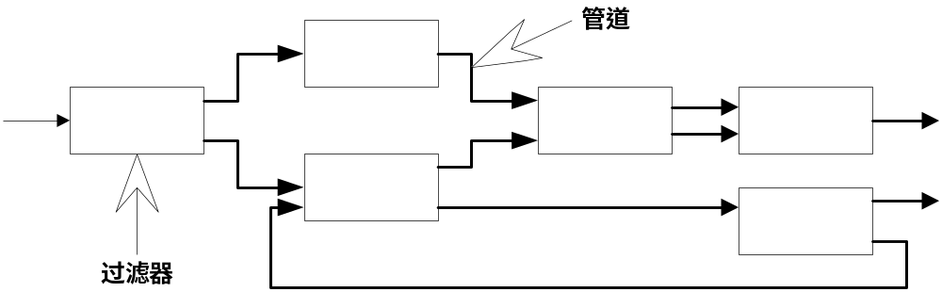
第3章 软件体系结构风格
3.2 经典软件体系结构风格
◇ 管道和过滤器

Slide 13
Lex
Syn
Sem
Opt
Code
例子：Unix，DOS中的重定向： dir | sort
编译器，
JSP过滤器（中文的解决），
(1)认证Filter
(2)日志和审核Filter
(3)图片转换Filter
(4)数据压缩Filter
(5)密码Filter
(6)令牌Filter
(7)触发资源访问事件的Filter
(8)XSLT Filter
(9)媒体类型链Filter
（10）编码过滤器（中文显示的解决）

Slide 14
第3章 软件体系结构风格
3.2 经典软件体系结构风格
◇ 管道和过滤器风格的优点
◎ 使得软构件具有良好的隐蔽性和高内聚、低耦合的特点；
◎ 允许设计者将整个系统的输入/输出行为看成是多个过滤器的行为的简单合成；
◎ 支持软件重用。只要提供适合在两个过滤器之间传送的数据，任何两个过滤器都可被连接起来；
◎ 系统维护和增强系统性能简单。新的过滤器可以添加到现有系统中来；旧的可以被改进的过滤器替换掉；
◎ 允许对一些如吞吐量、死锁等属性的分析；
◎ 支持并行执行。每个过滤器是作为一个单独的任务完成，因此可与其它任务并行执行。

Slide 15
第3章 软件体系结构风格
3.2 经典软件体系结构风格
◇ 管道和过滤器的缺点
◎ 通常导致进程成为批处理的结构。
◎ 不适合处理交互的应用。
◎ 因为在数据传输上没有通用的标准，每个过滤器都增加了解析和合成数据的工作，这样就导致了系统性能下降，并增加了编写过滤器的复杂性。

Slide 16
第3章 软件体系结构风格
3.2 经典软件体系结构风格
◇ 基于事件的隐式调用
构件不直接调用一个过程，而是触发或广播一个或多个事件。系统中的其它构件中的过程在一个或多个事件中注册，当一个事件被触发，系统自动调用在这个事件中注册的所有过程，这样，一个事件的触发就导致了另一模块中的过程的调用。
这种风格的构件是一些模块，模块既可以是一些过程，又可以是一些事件的集合。过程可以用通用的方式调用，也可以在系统事件中注册一些过程，当发生这些事件时，过程被调用。
这种风格的主要特点是事件的触发者并不知道哪些构件会被这些事件影响。这样不能假定构件的处理顺序，甚至不知道哪些过程会被调用，因此，许多隐式调用的系统也包含显式调用作为构件交互的补充形式。

Slide 17
第3章 软件体系结构风格
3.2 经典软件体系结构风格
◇ 基于事件的隐式调用的优点
◎ 为软件重用提供了强大的支持。当需要将一个构件加入现存系统中时，只需将它注册到系统的事件中。
◎ 为改进系统带来了方便。当用一个构件代替另一个构件时，不会影响到其它构件的接口。

Slide 18
第3章 软件体系结构风格
3.2 经典软件体系结构风格
◇ 基于事件的隐式调用的缺点
◎ 构件放弃了对系统计算的控制。一个构件触发一个事件时，不能确定其它构件是否会响应它。而且即使它知道事件注册了哪些构件的构成，它也不能保证这些过程被 调用的顺序。
◎ 数据交换的问题。有时数据可被一个事件传递，但另一些情况下，基于事件的系统必须依靠一个共享的仓库进行交互。在这些情况下，全局性能和资源管理便成了问题。
◎ 既然过程的语义必须依赖于被触发事件的上下文约束，关于正确性的推理存在问题。

Slide 19
第3章 软件体系结构风格
3.2 经典软件体系结构风格
◇ 分层系统
层次系统组织成一个层次结构，每一层为上层服务，并作为下层客户。在一些层次系统中，除了一些精心挑选的输出函数外，内部的层只对相邻的层可见。这样的系统中构件在一些层实现了虚拟机（在另一些层次系统中层是部分不透明的）。连接件通过决定层间如何交互的协议来定义，拓扑约束包括对相邻层间交互的约束。
这种风格支持基于可增加抽象层的设计。允许将一个复杂问题分解成一个增量步骤序列的实现。由于每一层最多只影响两层，同时只要给相邻层提供相同的接口，允许每层用不同的方法实现，同样为软件重用提供了强大的支持。

Slide 20
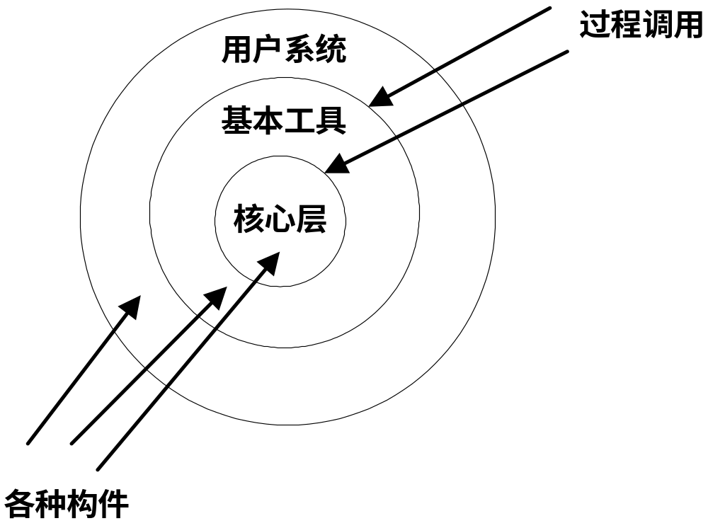
第3章 软件体系结构风格
3.2 经典软件体系结构风格
◇ 分层系统

Slide 21
第3章 软件体系结构风格
3.2 经典软件体系结构风格
◇ 分层系统的优点
◎ 支持基于抽象程度递增的系统设计，使设计者可以把一个复杂系统按递增的步骤进行分解；
◎ 支持功能增强，因为每一层至多和相邻的上下层交互，因此功能的改变最多影响相邻的上下层；
◎ 支持重用。只要提供的服务接口定义不变，同一层的不同实现可以交换使用。这样，就可以定义一组标准的接口，而允许各种不同的实现方法。

Slide 22
第3章 软件体系结构风格
3.2 经典软件体系结构风格
◇ 分层系统的缺点
◎ 并不是每个系统都可以很容易地划分为分层的模式，甚至即使一个系统的逻辑结构是层次化的，出于对系统性能的考虑，系统设计师不得不把一些低级或高级的功能综合起来；
◎ 很难找到一个合适的、正确的层次抽象方法。

Slide 23
第3章 软件体系结构风格
3.2 经典软件体系结构风格
◇ 仓库系统及知识库
在仓库风格中，有两种不同的构件：中央数据结构说明当前状态，独立构件在中央数据存贮上执行，仓库与外构件间的相互作用在系统中会有大的变化。
控制原则的选取产生两个主要的子类。若输入流中某类时间触发进程执行的选择，则仓库是一传统型数据库；另一方面，若中央数据结构的当前状态触发进程执行的选择，则仓库是一黑板系统。

Slide 24
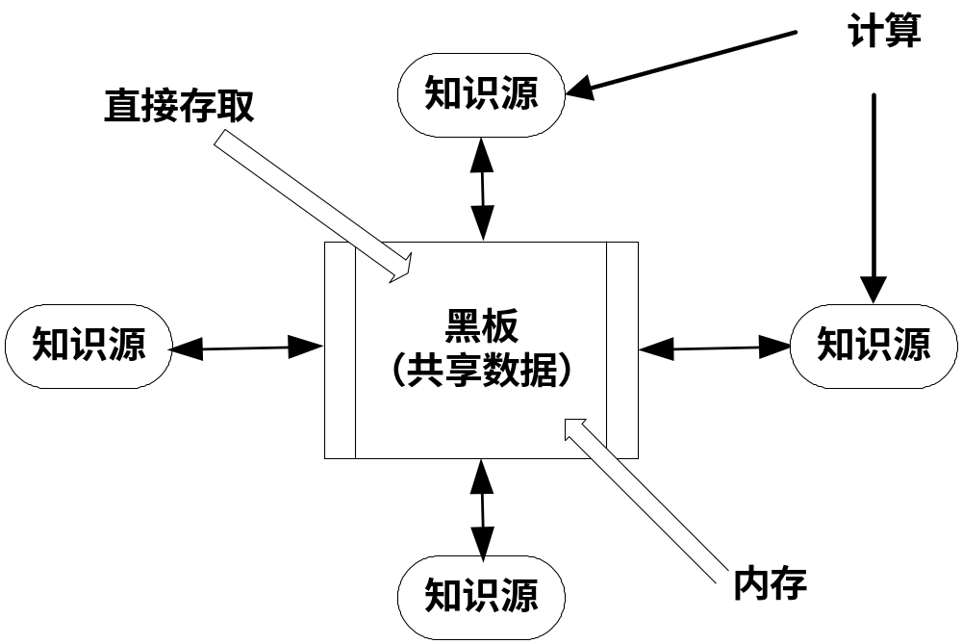
第3章 软件体系结构风格
3.2 经典软件体系结构风格
◇ 仓库系统及知识库

Slide 25
第3章 软件体系结构风格
3.3 客户/服务器风格
◇ 产生背景
◎ 在集中式计算技术时代广泛使用的是大型机/小型机计算模型。它是通过一台物理上与宿主机相连接的非智能终端来实现宿主机上的应用程序。
◎ 20世纪80年代以后，集中式结构逐渐被以PC机为主的微机网络所取代。个人计算机和工作站的采用，永远改变了协作计算模型，从而导致了分散的个人计算模型的产生。
华南农业大学信息学院

Slide 26
第3章 软件体系结构风格
3.3 客户/服务器风格
◇ 基本概念
◎ C/S软件体系结构是基于资源不对等，且为实现共享而提出来的，是20世纪90年代成熟起来的技术，C/S体系结构定义了工作站如何与服务器相连，以实现数据和应用分布到多个处理机上。
◎ C/S体系结构有三个主要组成部分：数据库服务器、客户应用程序和网络。

Slide 27
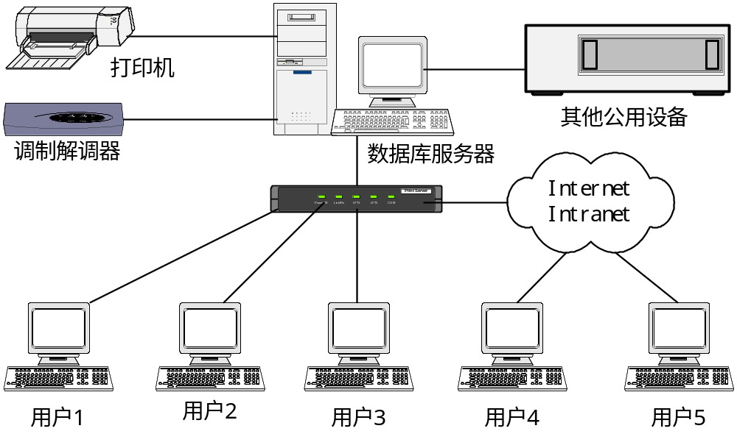
第3章 软件体系结构风格
3.3 客户/服务器风格
◇ 体系结构

Slide 28
第3章 软件体系结构风格
3.3 客户/服务器风格
◇ 任务分配
◎ 服务器
（1）数据库安全性的要求；
（2）数据库访问并发性的控制；
（3）数据库前端的客户应用程序的全局数据完整性规则；
（4）数据库的备份与恢复。

Slide 29
第3章 软件体系结构风格
3.3 客户/服务器风格
◇ 任务分配
◎ 客户应用程序
（1）提供用户与数据库交互的界面；
（2）向数据库服务器提交用户请求并接收来自数据库服务器的信息；
（3）利用客户应用程序对存在于客户端的数据执行应用逻辑要求。

Slide 30
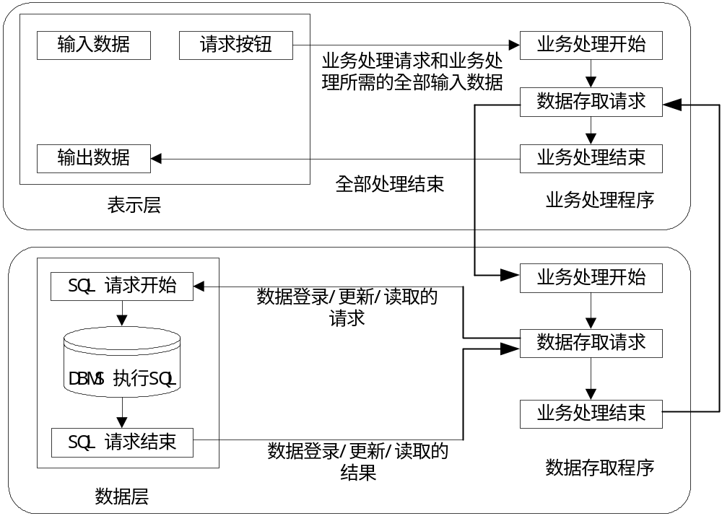
第3章 软件体系结构风格
3.3 客户/服务器风格
◇ 处理流程

Slide 31
第3章 软件体系结构风格
3.3 客户/服务器风格
◇ 优点
◎ 模型思想简单，易于人们理解和接受。
◎ 灵活、易维护与扩充：系统的客户应用程序和服务器构件分别运行在不同的计算机上，系统中每台服务器都可以适合各构件的要求，这对于硬件和软件的变化显示出极大的适应性和灵活性，而且易于对系统进行扩充和缩小。
◎ 资源可以进行合理配置：在C/S体系结构中，系统中的功能构件充分隔离，客户应用程序的开发集中于数据的显示和分析，而数据库服务器的开发则集中于数据的管理，不必在每一个新的应用程序中都要对一个DBMS进行编码。将大的应用处理任务分布到许多通过网络连接的低成本计算机上，以节约大量费用。

Slide 32
第3章 软件体系结构风格
3.3 客户/服务器风格
◇ 缺点
◎ 开发成本较高
◎ 客户端程序设计复杂
◎ 用户界面风格不一，使用繁杂，不利于推广使用
◎ 软件移植困难
◎ 软件维护和升级困难
◎ 新技术不能轻易应用

Slide 33
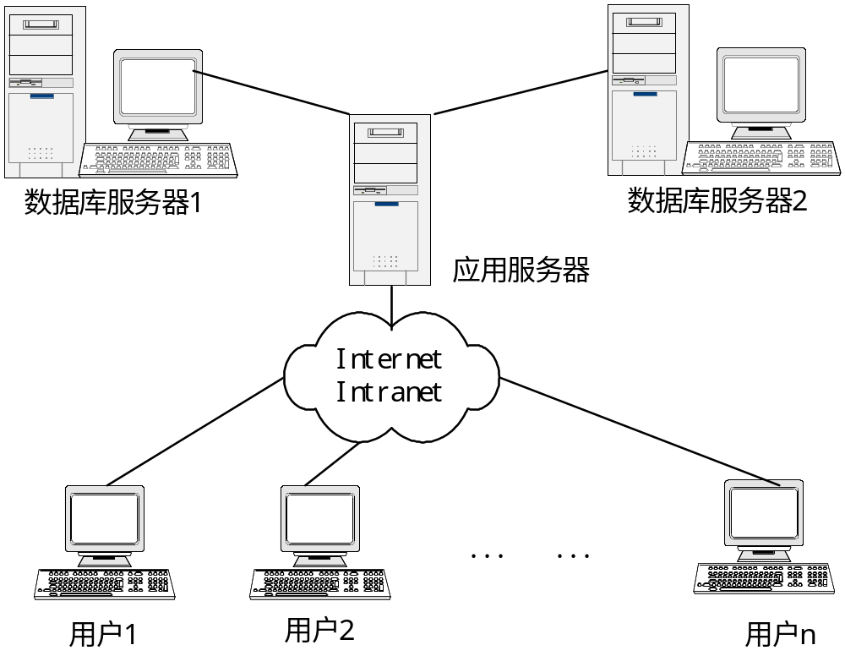
第3章 软件体系结构风格
3.4 三层客户/服务器风格
◇ 体系结构

Slide 34
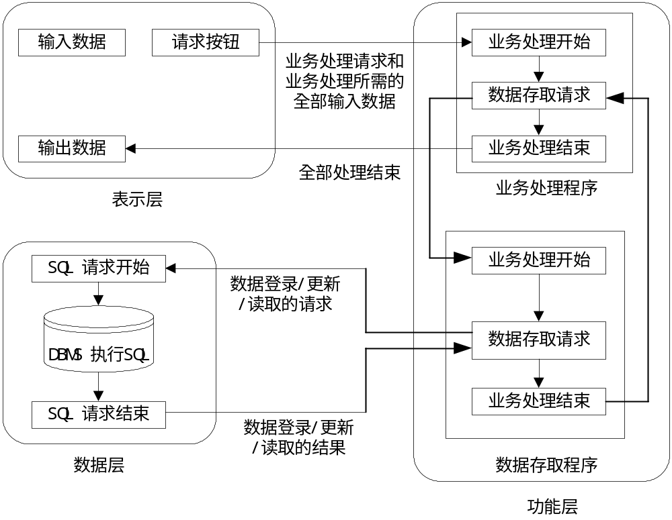
第3章 软件体系结构风格
3.4 三层客户/服务器风格
◇ 处理流程

Slide 35
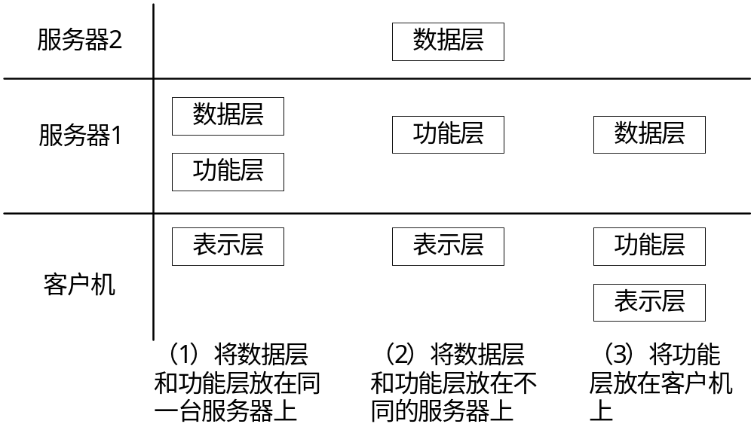
第3章 软件体系结构风格
3.4 三层客户/服务器风格
◇ 物理结构

Slide 36
第3章 软件体系结构风格
3.4 三层客户/服务器风格
◇ 优点
◎ 允许合理地划分三层结构的功能，使之在逻辑上保持相对独立性，能提高系统和软件的可维护性和可扩展性。
◎ 允许更灵活有效地选用相应的平台和硬件系统，使之在处理负荷能力上与处理特性上分别适应于结构清晰的三层；并且这些平台和各个组成部分可以具有良好的可升级性和开放性。
◎ 应用的各层可以并行开发，可以选择各自最适合的开发语言。
◎ 利用功能层有效地隔离开表示层与数据层，未授权的用户难以绕过功能层而利用数据库工具或黑客手段去非法地访问数据层，为严格的安全管理奠定了坚实的基础。

Slide 37
第3章 软件体系结构风格
3.4 三层客户/服务器风格
◇ 要注意的问题
◎ 三层C/S结构各层间的通信效率若不高，即使分配给各层的硬件能力很强，其作为整体来说也达不到所要求的性能。
◎ 设计时必须慎重考虑三层间的通信方法、通信频度及数据量。这和提高各层的独立性一样是三层C/S结构的关键问题。

Slide 38
第3章 软件体系结构风格
3.5 浏览器/服务器风格
◇ 基本概念
◎ 浏览器/服务器（B/S）风格就是上述三层应用结构的一种实现方式，其具体结构为：浏览器/Web服务器/数据库服务器。
◎ B/S体系结构主要是利用不断成熟的WWW浏览器技术，结合浏览器的多种脚本语言，用通用浏览器就实现了原来需要复杂的专用软件才能实现的强大功能，并节约了开发成本。从某种程度上来说，B/S结构是一种全新的软件体系结构。

Slide 39
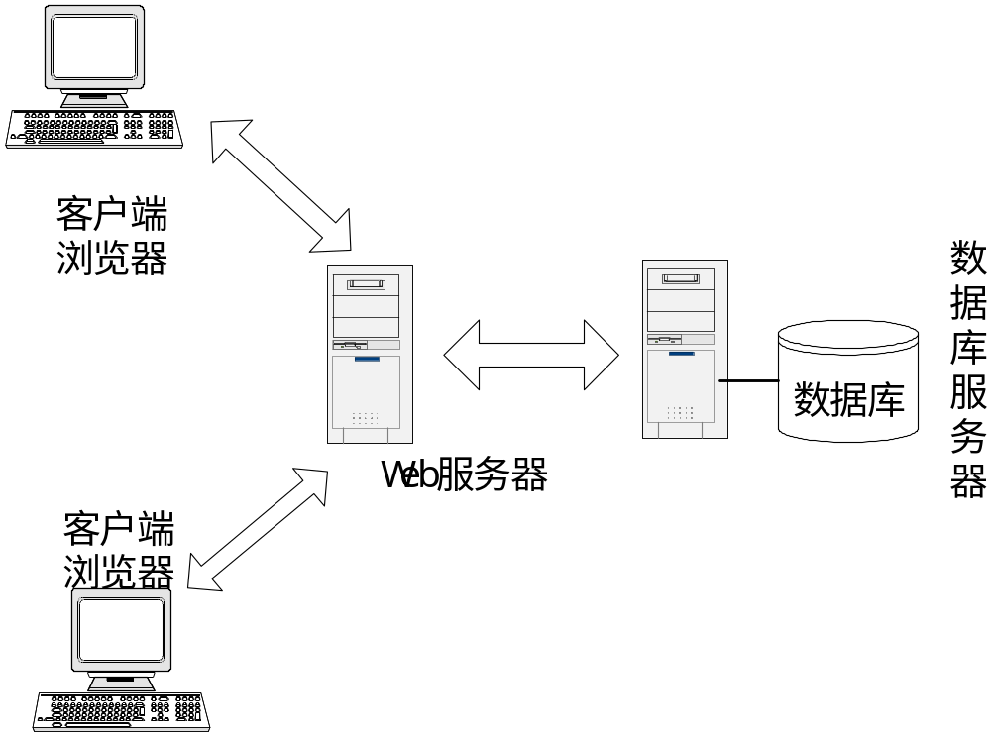
第3章 软件体系结构风格
3.5 浏览器/服务器风格
◇ 体系结构

Slide 40
第3章 软件体系结构风格
3.5 浏览器/服务器风格
◇ 优点
◎ 基于B/S体系结构的软件，系统安装、修改和维护全在服务器端解决。用户在使用系统时，仅仅需要一个浏览器就可运行全部的模块，真正达到了“零客户端”的功能，很容易在运行时自动升级。
◎ B/S体系结构还提供了异种机、异种网、异种应用服务的联机、联网、统一服务的最现实的开放性基础。

Slide 41
第3章 软件体系结构风格
3.5 浏览器/服务器风格
◇ 缺点
◎ 没有集成有效的数据库处理功能，对数据处理功能不强。
◎ 安全性难以控制。
◎ 采用B/S体系结构的应用系统，在数据查询等响应速度上，要远远地低于C/S体系结构。
◎ B/S体系结构的数据提交一般以页面为单位，数据的动态交互性不强，不利于在线事务处理(OLTP)应用。

Slide 42
第3章 软件体系结构风格
3.9 异构结构风格
◇ 为什么要使用异构结构
◎ 不同的结构有不同的处理能力的强项和弱点，一个系统的体系结构应该根据实际需要进行选择，以解决实际问题。
◎ 关于软件包、框架、通信以及其他一些体系结构上的问题，目前存在多种标准。即使在某段时间内某一种标准占统治地位，但变动最终是绝对的。
◎ 一些遗留下来的代码，它们仍有效用，但是却与新系统有某种程度上的不协调。然而在许多场合，将技术与经济综合进行考虑时，总是决定不再重写它们。

Slide 43
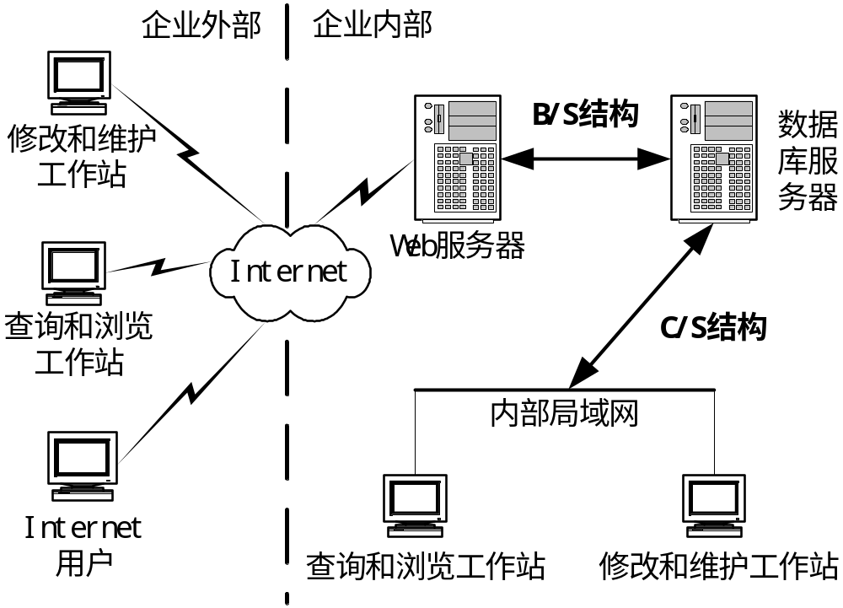
第3章 软件体系结构风格
3.9 异构结构风格
◇ C/S与B/S混合之内外有别模型

Slide 44
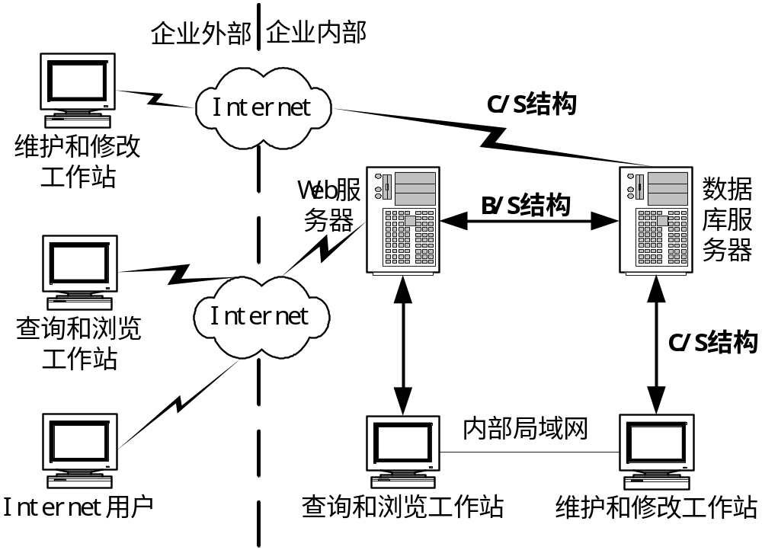
第3章 软件体系结构风格
3.9 异构结构风格
◇ C/S与B/S混合之查改有别模型

Slide 45
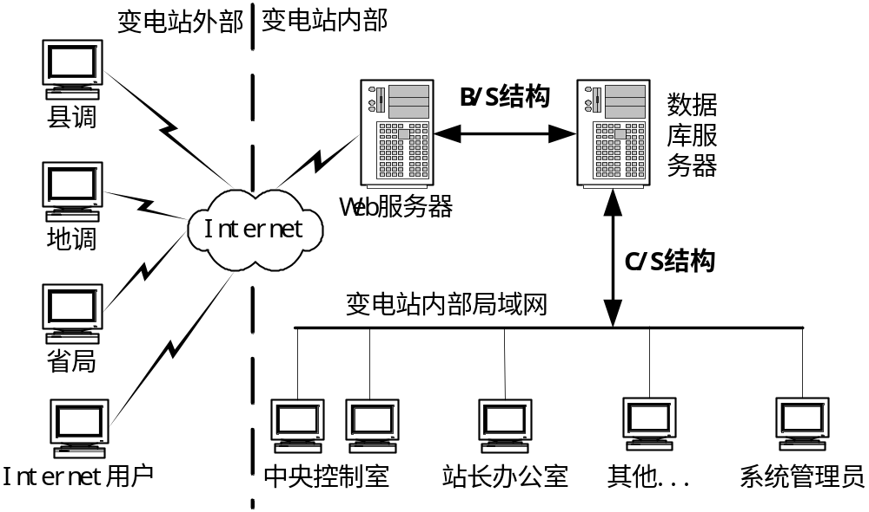
第3章 软件体系结构风格
3.9 异构结构风格
◇ 异构实例

Slide 46
第3章 软件体系结构风格
3.11 特定领域软件体系结构
◇ 定义
◎ Hayes-Roth对DSSA的定义如下:“DSSA就是专用于一类特定类型的任务（领域）的、在整个领域中能有效地使用的、为成功构造应用系统限定了标准的组合结构的软件构件的集合”。
◎ Tracz的定义为：“DSSA就是一个特定的问题领域中支持一组应用的领域模型、参考需求、参考体系结构等组成的开发基础，其目标就是支持在一个特定领域中多个应用的生成”。

Slide 47
第3章 软件体系结构风格
3.11 特定领域软件体系结构
◇ 定义
◎ 垂直域：定义了一个特定的系统族，包含整个系统族内的多个系统，结果是在该领域中可作为系统的可行解决方案的一个通用软件体系结构。
◎ 水平域：定义了在多个系统和多个系统族中功能区域的共有部分，在子系统级上涵盖多个系统族的特定部分功能，无法为系统提供完整的通用体系结构。

Slide 48
第3章 软件体系结构风格
3.11 特定领域软件体系结构
◇ 基本活动
◎ 领域分析
◎ 领域设计
◎ 领域实现

Slide 49
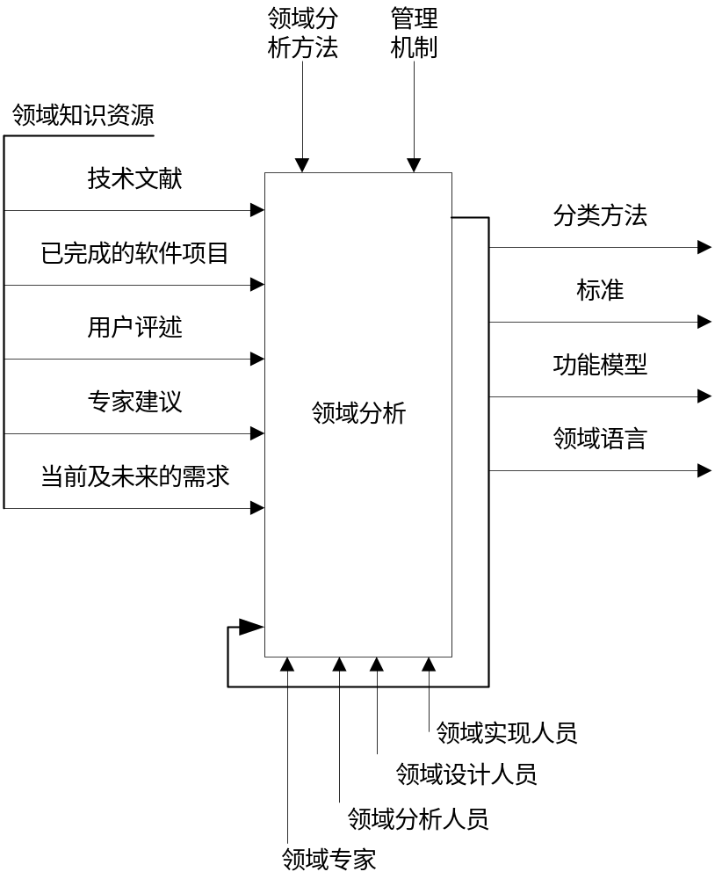
第3章 软件体系结构风格
3.11 特定领域软件体系结构
◇ 领域分析

Slide 50
第3章 软件体系结构风格
3.11 特定领域软件体系结构
◇ 建立过程
◎ 定义领域范围：确定什么在感兴趣的领域中以及本过程到何时结束。
◎ 定义领域特定的元素：编译领域字典和领域术语的同义词词典。识别领域中应用间的共同性和差异性；
◎ 定义领域特定的设计和实现需求约束：描述解空间中有差别的特性。不仅要识别出约束，并且要记录约束对设计和实现决定造成的后果，还要记录对处理这些问题时产生的所有问题的讨论；
◎ 定义领域模型和体系结构：产生一般的体系结构，并说明构成它们的模块或构件的语法和语义；
◎ 产生、搜集可重用的产品单元：为DSSA增加构件使得它可以被用来产生问题域中的新应用。

Slide 51
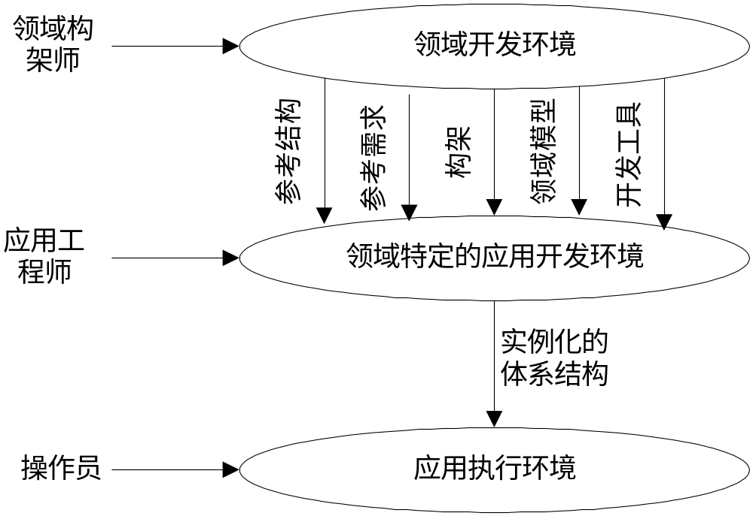
第3章 软件体系结构风格
3.11 特定领域软件体系结构
◇ 三层次系统模型

Slide 52
第3章 软件体系结构风格
3.11 特定领域软件体系结构
◇ DSSA和体系结构风格的比较
◎ DSSA以问题域为出发点，体系结构风格以解决域为出发点。
◎ DSSA只对某一个领域进行设计专家知识的提取、存储和组织，但可以同时使用多种体系结构风格；而在某个体系结构风格中进行体系结构设计专家知识的组织时，可以将提取的公共结构和设计方法扩展到多个应用领域。
◎ DSSA通常选用一个或多个适合所研究领域的体系结构风格，并设计一个该领域专用的体系结构分析设计工具。
◎体系结构风格的定义和该风格应用的领域是直交的，提取的设计知识比用DSSA提取的设计专家知识的应用范围要广。
◎ DSSA和体系结构风格是互为补充的两种技术。

Slide 53
MVC
MVC全名是Model View Controller，是模型(model)－视图(view)－控制器(controller)的缩写，一种软件设计典范，用一种业务逻辑和数据显示分离的方法组织代码，将业务逻辑被聚集到一个部件里面，在界面和用户围绕数据的交互能被改进和个性化定制的同时而不需要重新编写业务逻辑。MVC被独特的发展起来用于映射传统的输入、处理和输出功能在一个逻辑的图形化用户界面的结构中。

Slide 54
第3章 软件体系结构风格
本章作业与思考题
1、层次系统结构和基于消息的层次系统结构有什么区别？
2、试分析和比较B/S，二层C/S和三层C/S，指出各自的优点和缺点。
3、组织或参与一个采用B/S和C/S混合体系结构的软件项目的开发，总结开发经验。
4、组织或参与一个采用三层体系结构的软件项目的开发，总结开发经验。
5、在软件开发中，采用异构结构有什么好处，其负面影响有哪些？

